Slide 1

CSS : Cascading Style Sheets
Langage FRONT-END
Permet la mise en forme des pages web (HTML ou XML)

Slide 2
Les sélecteurs et propriétés
*
# x
. x
x
color :
background-color :
text-align :
font-size :

Slide 3
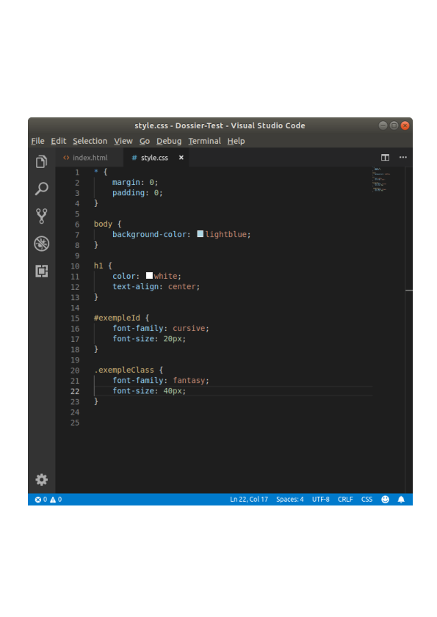
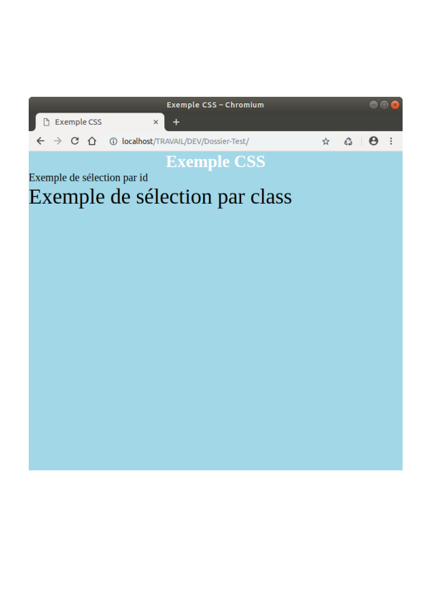
Exemple de code

Slide 4




FRAMEWORKS
Exemple de frameworks :
Bootstrap
Skeleton
Semantic UI

